Slide 1
Read Me

Slide 2
ファイルの説明
PlotDataCapture
30秒間の操作データのキャプチャを行ったファイル
加速度とジャイロのデータがＣＳＶ保存されており，データを読み込んでＦＦＴ（高速フーリエ変換）解析で周波数解析を行う
真なる動きはMP4の動画で確認できる
移動距離算出式は単純積分

Slide 3
ファイルの説明
RealTimeCapture
Raspberry Piに接続したIMUでリアルタイムキャプチャするファイル
PloｔDataCaptureで解析した結果を参考にフィルタ処理を行う
IMUは角度を付けずに水平に操作することを想定している
移動距離算出式は単純積分

Slide 4
仕様モジュール
Numpy
time
pandas
matplotlib

Slide 5
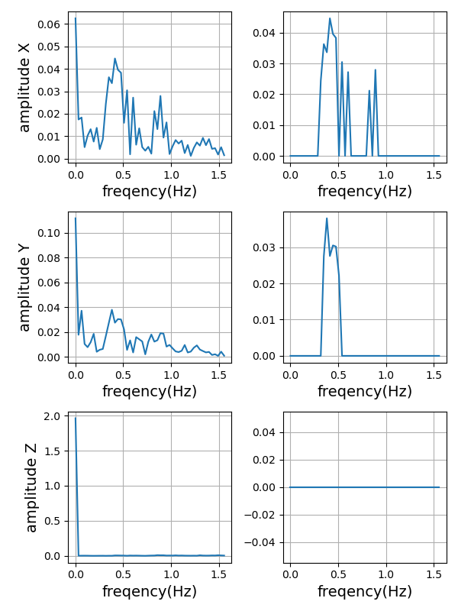
FFT解析結果
PlotDataCapture
右図は加速度のFFT結果（左：生データ，右：FFT）
生データの波形では周波数0.0で大きい振幅が見られる。これが直流成分（重力加速度成分）であるためハイパスフィルタで除去した結果が右である
カットオフ周波数は0.0～0.5で調べた結果0.25が良いと判断した

Slide 6
実装したフィルタ処理
RealTimeCapture
ハイパスフィルタによる直流成分の除去
加速度から重力加速度成分を除くための処理
カットオフ周波数0.25Hzでローパスフィルタを掛け，それを元データから差し引くことで0.25Hz以上を通すハイパスフィルタを実装した
実装式はAndroid Developersで推奨されている方法を採用したhttps://developer.android.com/guide/topics/sensors/sensors_motion?hl=ja
合成加速度による閾値フィルタで手振れなどの微小なブレを除去した

